Slide 1
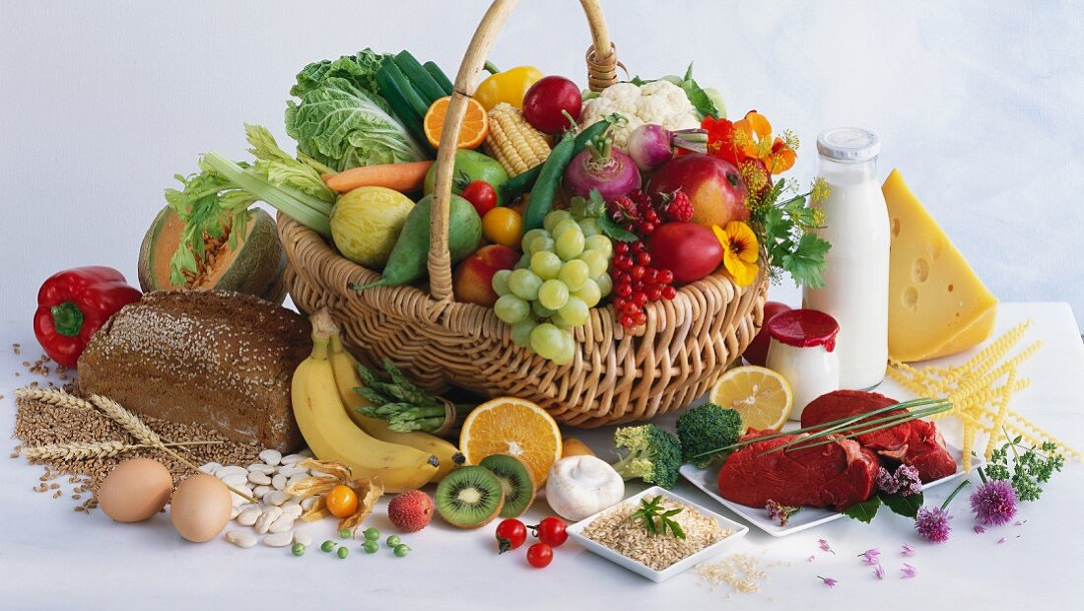
Chörbli
Team DangerRanger

Slide 2
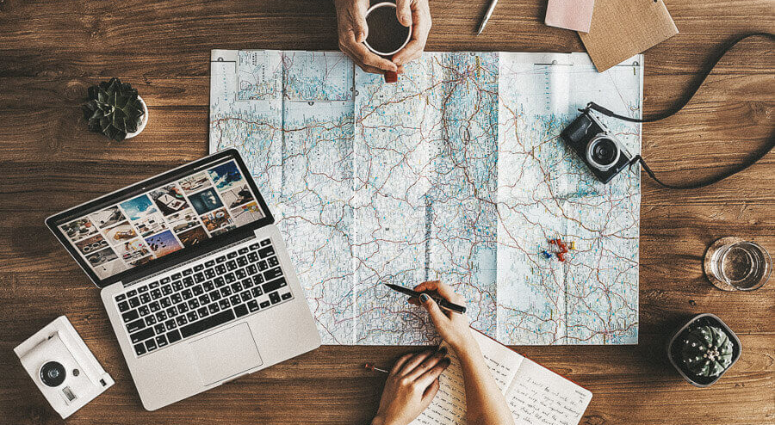
Das Problem

Slide 3


Ich bin vegan!
Um welche Zeit treffen wir uns?
1
5
27
69
+99
Noch jemand Chips?
Will jemand Grillkäse?
Wer Bringt Fleisch?
Ich bring Bier
Hat jemand Fleisch?
Ich nehme Chips!
Ich auch!
ich will kein Bier, lieber Wein
Haben wir schon Salat?

Slide 4


Slide 5
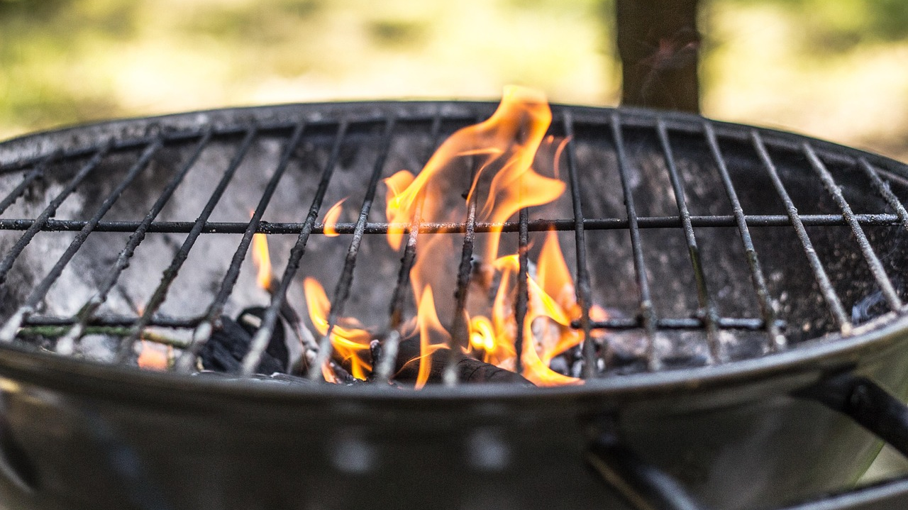

Slide 6
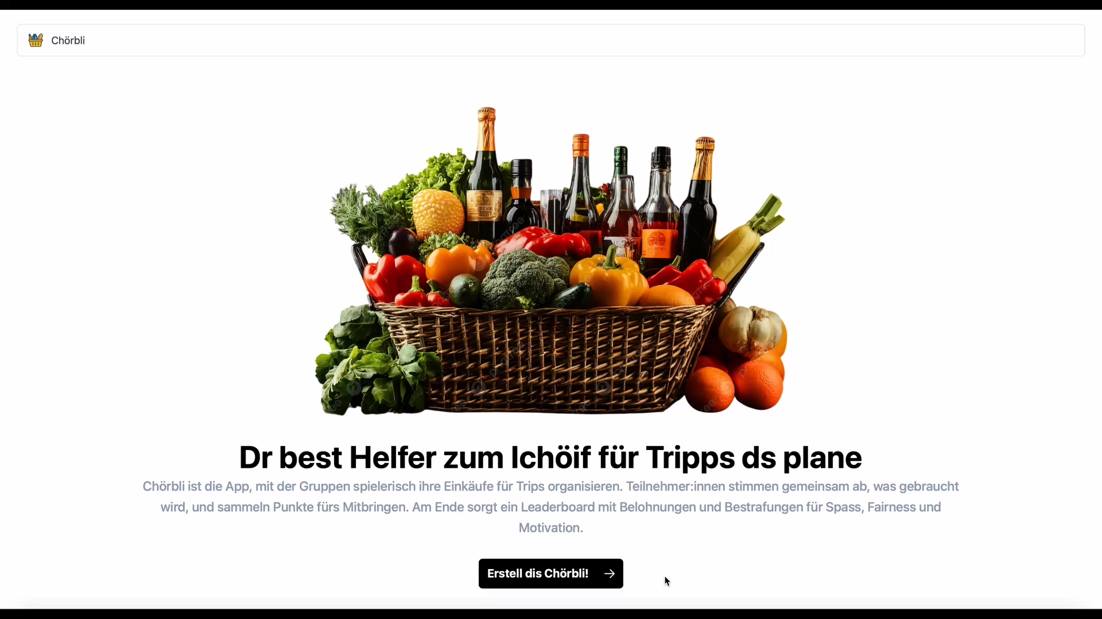

Slide 7
